Slide 1
——PHP高性能Web开发之
第6讲 HHVM和PHP7

Slide 2
目 录
CONTENTS
1
HHVM和Hack
2
PHP7
3
Homestead

Slide 3
目 录
CONTENTS
1
HHVM和Hack
2
PHP7
3
Homestead

Slide 4
Facebook遇到的问题
假设你有个 PHP 写的网站遇到了性能问题，经分析后发现很大一部分资源就耗在 PHP 上，这时你会怎么优化 PHP 性能？
方案1：迁移到性能更好的语言上，如 Java、C++、Go。
方案2：通过 RPC 将功能分离出来用其它语言实现，让 PHP 做更少的事情，比如 Twitter 就将大量业务逻辑放到了 Scala 中，前端的 Rails 只负责展现。
方案3：写 PHP 扩展，在性能瓶颈地方换 C/C++。
方案4：优化 PHP 本身性能。
Facebook的选择：
方案1：放弃多年的经验积累，从头开始学习，成本巨大。
方案2：引入C++，但是C++开发成本太高，不适合使用在经常修改的应用中。
方案3：开发成本过高，且效果不明显（性能瓶颈是高并发情况下累积的结果）。
Notes:
方案1几乎不可行，十年前 Joel 就拿 Netscape 的例子警告过，你将放弃是多年的经验积累，尤其是像 Facebook 这种业务逻辑复杂的产品，PHP 代码实在太多了，据称有2千万行（引用自 [PHP on the Metal with HHVM]），修改起来的成本恐怕比写个虚拟机还大，而且对于一个上千人的团队，从头开始学习也是不可接受的。
方案2是最保险的方案，可以逐步迁移，事实上 Facebook 也在朝这方面努力了，而且还开发了 Thrift 这样的 RPC 解决方案，Facebook 内部主要使用的另一个语言是 C++，从早期的 Thrift 代码就能看出来，因为其它语言的实现都很简陋，没法在生产环境下使用。
目前在 Facebook 中据称 PHP:C++ 已经从 9:1 增加到 7:3 了，加上有 Andrei Alexandrescu 的存在，C++ 在 Facebook 中越来越流行，但这只能解决部分问题，毕竟 C++ 开发成本比 PHP 高得多，不适合用在经常修改的地方，而且太多 RPC 的调用也会严重影响性能。
方案3看起来美好，实际执行起来却很难，一般来说性能瓶颈并不会很显著，大多是不断累加的结果，加上 PHP 扩展开发成本高，这种方案一般只用在公共且变化不大的基础库上，所以这种方案解决不了多少问题。
可以看到，前面3个方案并不能很好地解决问题，所以 Facebook 其实没有选择的余地，只能去考虑 PHP 本身的优化了。

Slide 5
PHP性能优化思路
方案1：PHP 语言层面的优化；Facebook开发出XHProf性能分析工具，在一定程序上提升了性能，但并没有很好解决问题。
方案2：优化 PHP 的官方实现（也就是 Zend）；提升Zend执行性能，需要对程序的底层执行有深刻理解，并且修改代码太大，甚至不如重构。
方案3：将 PHP 编译成其它语言的 bytecode（字节码），借助其它语言的虚拟机（如 JVM）来运行；VM总是为某个语言优化的，其它语言在上面实现会遇到很多瓶颈。
方案4：将 PHP 转成 C/C++，然后编译成本地代码；该方案即为HHVM的前身（HipHop Compile），相对于VM来说，实现简单，但是很难支持PHP中的动态方法，不太适合于动态语言。
方案5：开发更快的 PHP 虚拟机；即HHVM。
Notes:
HP 语言层面的优化是最简单可行的，Facebook 当然想到了，而且还开发了 XHProf 这样的性能分析工具，对于定位性能瓶颈是很有帮助的。
不过 XHProf 还是没能很好解决 Facebook 的问题，所以我们继续看，接下来是方案2，简单来看，Zend 的执行过程可以分为两部分：将 PHP 编译为 opcode、执行 opcode，所以优化 Zend 可以从这两方面来考虑。
优化 opcode 是一种常见的做法，可以避免重复解析 PHP，而且还能做一些静态的编译优化，比如 Zend Optimizer Plus，但由于 PHP 语言的动态性，这种优化方法是有局限性的，乐观估计也只能提升20%的性能。另一种考虑是优化 opcode 架构本身，如基于寄存器的方式，但这种做法修改起来工作量太大，性能提升也不会特别明显（可能30%？），所以投入产出比不高。
另一个方法是优化 opcode 的执行，首先简单提一下 Zend 是如何执行的，Zend 的 interpreter（也叫解释器）在读到 opcode 后，会根据不同的 opcode 调用不同函数（其实有些是 switch，不过为了描述方便我简化了），然后在这个函数中执行各种语言相关的操作（感兴趣的话可看看深入理解 PHP 内核这本书），所以 Zend 中并没有什么复杂封装和间接调用，作为一个解释器来说已经做得很好了。
想要提升 Zend 的执行性能，就需要对程序的底层执行有所解，比如函数调用其实是有开销的，所以能通过 Inline threading 来优化掉，它的原理就像 C 语言中的 inline 关键字那样，但它是在运行时将相关的函数展开，然后依次执行（只是打个比方，实际实现不太一样），同时还避免了 CPU 流水线预测失败导致的浪费。
另外还可以像 JavaScriptCore 和 LuaJIT 那样使用汇编来实现 interpreter，具体细节建议看看 Mike 的解释
但这两种做法修改代价太大，甚至比重写一个还难，尤其是要保证向下兼容，后面提到 PHP 的特点时你就知道了。
开发一个高性能的虚拟机不是件简单的事情，JVM 花了10多年才达到现在的性能，那是否能直接利用这些高性能的虚拟机来优化 PHP 的性能呢？这就是方案3的思路。
其实这种方案早就有人尝试过了，比如 Quercus 和 IBM 的 P8，Quercus 几乎没见有人使用，而 P8 也已经死掉了。Facebook 也曾经调研过这种方式，甚至还出现过不靠谱的传闻 ，但其实 Facebook 在2011年就放弃了。
因为方案3看起来美好，但实际效果却不理想，按照很多大牛的说法（比如 Mike），VM 总是为某个语言优化的，其它语言在上面实现会遇到很多瓶颈，比如动态的方法调用，关于这点在 Dart 的文档中有过介绍，而且据说 Quercus 的性能与 Zend+APC 比差不了太多（[来自The HipHop Compiler for PHP]），所以没太大意义。
不过 OpenJDK 这几年也在努力，最近的 Grall 项目看起来还不错，也有语言在上面取得了显著的效果，但我还没空研究 Grall，所以这里无法判断。
接下来是方案4，它正是 HPHPc（HHVM 的前身）的做法，原理是将 PHP 代码转成 C++，然后编译为本地文件，可以认为是一种 AOT（ahead of time）的方式

Slide 6

HHVM和Hack
HipHop Virtual Machine (HHVM) 是一个基于即时（JIT）编译的开源虚拟机，作为PHP和Hack编程语言的执行引擎。 HHVM是由Facebook在 HPHPC 引擎上基础上扩展而来的，在HPHPC的基础上，引入对PHP动态特性的支持，同时大幅提升了PHP引擎的执行速度。
Hack：Facebook推出的编程语言，同时结合了动态类型语言（如PHP语言）和静态类型语言（如C语言）的特性，需要在HHVM引擎上执行，而不能在Zend引擎上执行。
Hack相对于PHP，最显著的区别在于提供了静态类型的支持。

Slide 7
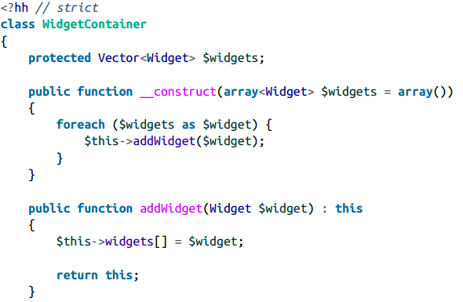
Hack
Hack开始标识
定义属性时，指明数据类型
方法参数中，指明数据类型
方法的返回值

Slide 8
HHVM&Hack VS PHP7
Facebook推出的HHVM和Hack，给PHP引擎（Zend）带来了极大的挑战。PHP开发组成员，开发方向转向Zend引擎的性能优化和PHP语言的性能优化上，从而带来了PHP7的发布。
PHP7大量借鉴了Hack的语法特性，引入静态类型的特点，保证了Zend引擎的性能，同时大大提高了PHP程序的开发效率。
在性能上HHVM大大超过PHP7以下的版本，而PHP7已经十分接近（并在某些程序上超过）HHVM的性能。在实际的应用中，建议选择PHP7作为主力生产工具，享受现代PHP带来的快乐！

Slide 9
目 录
CONTENTS
1
HHVM和Hack
2
PHP7
3
Homestead

Slide 10
PHP7新语法
PHP7提供了一些新的语法特征：
类型提示
返回类型
匿名类
闭包函数的call方法
新的运算符
批量引入命名空间支持
常量数组
生成器（yield）
……

Slide 11
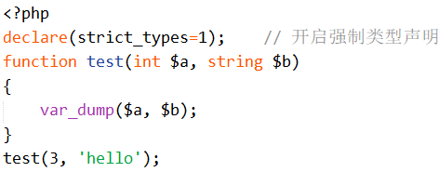
类型提示
在PHP7之前，只支持 对象类型或数组类型 的类型提示，在PHP7中，支持所有数据类型的类型提示。
支持的类型：int 、float 、string 、Bool 、array 、类名或接口名
开启强制类型提示指令： declare(strict_types = 1)

Slide 12
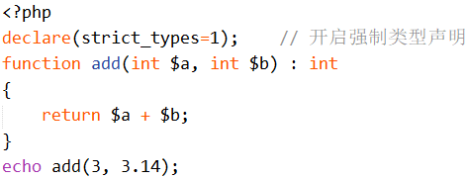
返回类型
PHP7中，支持指定函数的返回类型：
基本格式：function 函数名( 参数列表 ) : 返回类型 { …… ｝
若已经设置 declare(strict_types = 1) ，则返回类型不匹配时，会出现错误。

Slide 13
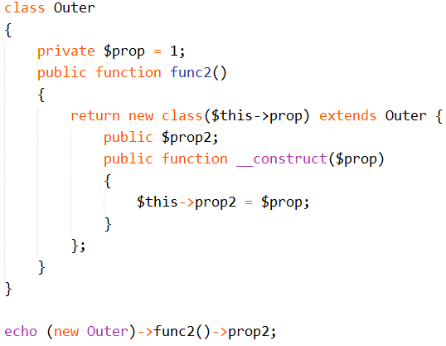
匿名类
PHP7中，支持创建匿名类的对象：
基本格式：$obj = new class( ) { …… }
匿名类可以嵌套在普通类中，但是不能使用普通类中的属性，可以通过构造参数传递
匿名类可以 extends 父类、implements 接口 、 use traits
匿名类不能被序列化（因为没有类的结构）
匿名类的主要作用：使用指定接口的对象

Slide 14
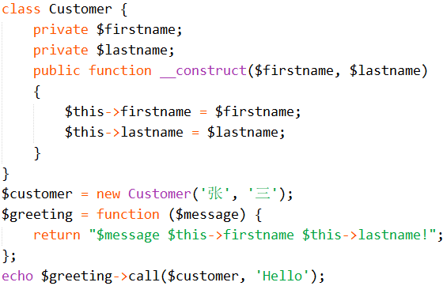
Closure::call( )
PHP7中，闭包函数支持使用 $this 关键字
使用 call 方法调用
作用：将一个闭包函数动态绑定到一个新的对象实例并调用执行该函数

Slide 15
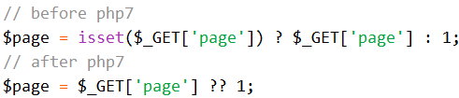
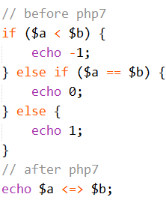
新的运算符
PHP7中，添加了两个新的运算符：
?? 运算符：用于执行isset()检测的三元运算的快捷方式
<=> 运算符：比较两个表达式 $a 和 $b，如果 $a 小于、等于或大于 $b时，它分别返回-1、0或1

Slide 16
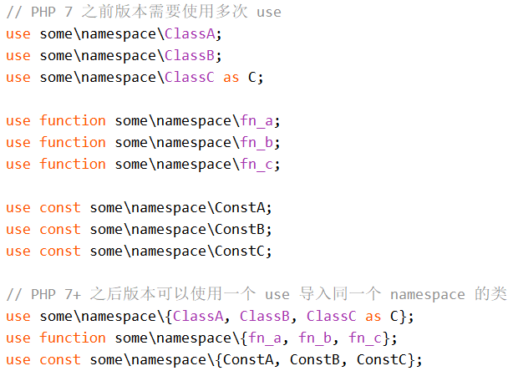
use命名空间
PHP7中，支持使用一个 use 从同一个 namespace 中导入类、函数和常量。

Slide 17
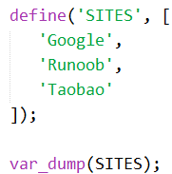
常量数组
PHP7中，支持通过 define( ) 定义常量数组：

Slide 18
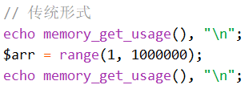
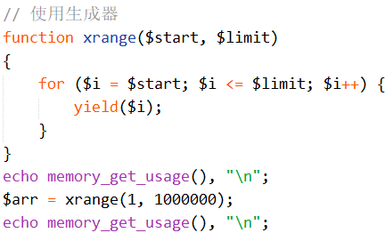
生成器yield
生成器提供了一种更容易的方法来实现简单的对象迭代，相比较定义类实现 Iterator 接口的方式，性能开销和复杂性大大降低。
借助关键字 yield 实现
自php5.5+即可使用
使用场景：
内存溢出情况：
协程工作情况：
Notes:
http://www.laruence.com/2012/08/30/2738.html
http://www.laruence.com/2015/05/28/3038.html
从数据库取出数亿条数据，这个时候要求用一次请求加响应返回所有值该怎么办呢？获取所有值，然后输出，这样肯定不行，因为会造成PHP内存溢出的，因为数据量太大了。如果这时候用yield就可以将数据分段获取，理论上这样是可以取出无限的数据的

Slide 19
目 录
CONTENTS
1
HHVM和Hack
2
PHP7
3
Homestead

Slide 20
Laravel Homestead
Laravel Homestead 是一个打包好各种 Laravel 开发所需要的软件及工具的 Vagrant 盒子（Vagrant 提供了一个便捷的方式来管理和设置虚拟机），该盒子为我们提供了优秀的开发环境，有了它，我们不再需要在本地环境安装 PHP、HHVM、Web服务器以及其它工具软件，我们也完全不用再担心误操作搞乱操作系统 —— 因为 Vagrant 盒子是一次性的，如果出现错误，可以在数分钟内销毁并重新创建该 Vagrant 盒子！
Homestead可以运行在 Windows、Mac 以及 Linux 系统上，其中已经安装好Ubuntu 16.04、Git、PHP 7.0、HHVM、Xdebug、Nginx、MySQL、MariaDB、SQLite 3、Postgres、Composer、Node（With PM2, Bower, Grunt, and Gulp）、Redis、Memcached、Beanstalkd等开发 Laravel 应用所需要的东西。

Slide 21
感谢聆听！
THANK YOU FOR YOUR ATTENTION
Notes:
21

